Slide 1



Slide 3
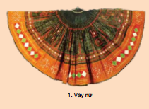
Hoa văn trên trang phục của đồng bào Ê đê

Slide 4
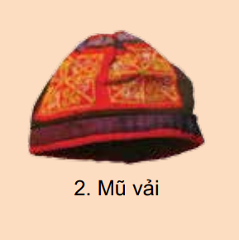
Hoa văn trên
trang phục
của đồng bào
dân tộc Mông

Slide 5
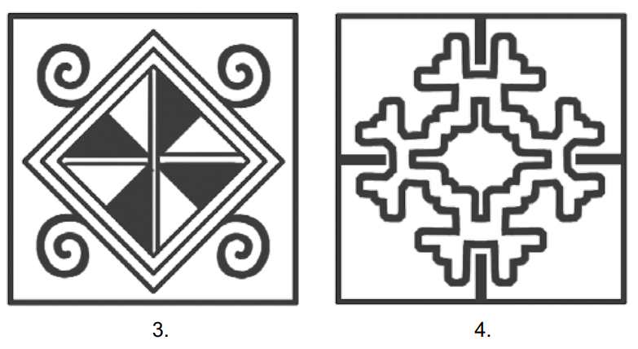
Hoa văn trên trang phục của đồng bào dân tộc Mông

Slide 6
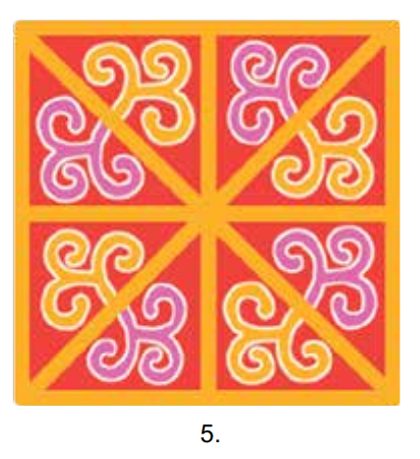
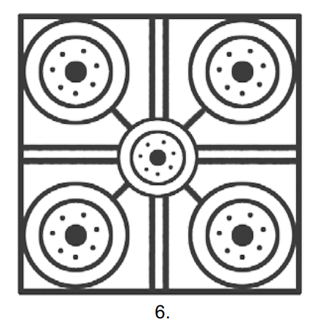
Hoa văn trên trang phục của đồng bào dân tộc Mông

Slide 7
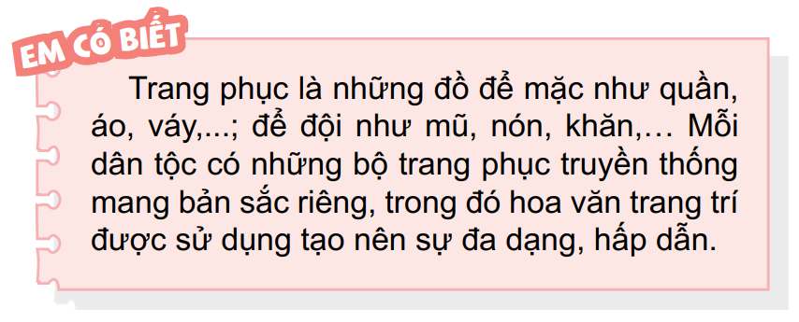

Slide 8
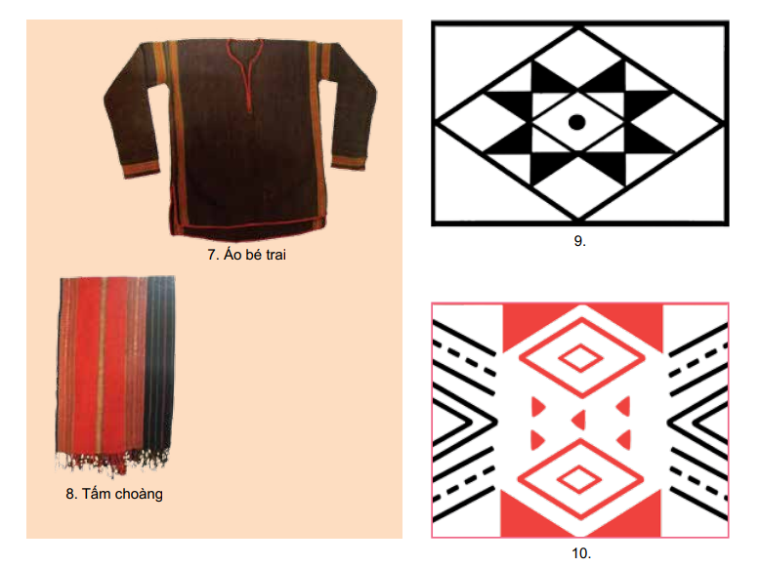
Hoa văn
trên
trang phục
của đồng bào
Ê đê

Slide 9
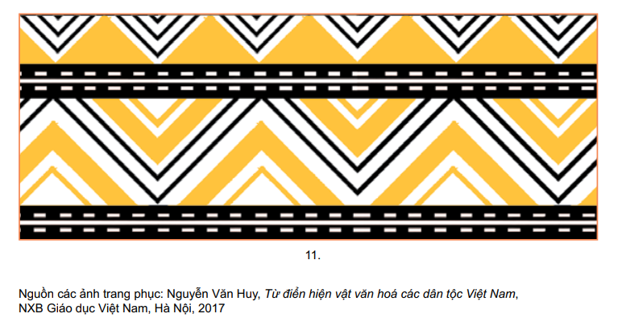
Hoa văn trên trang phục của đồng bào Ê đê

Slide 10
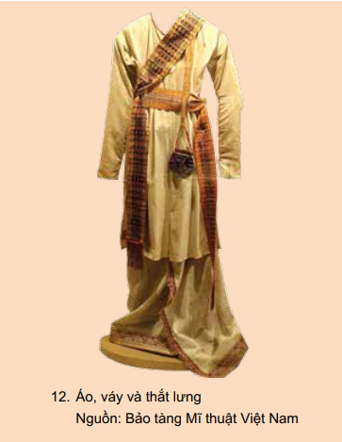

Slide 11
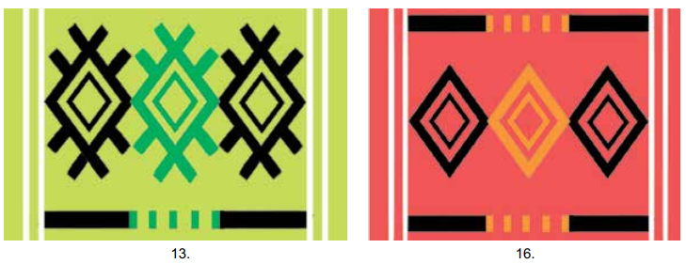

Slide 12
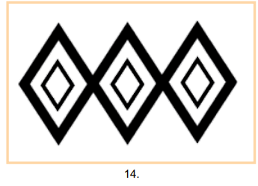

Slide 13
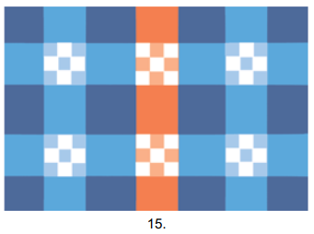

Slide 15
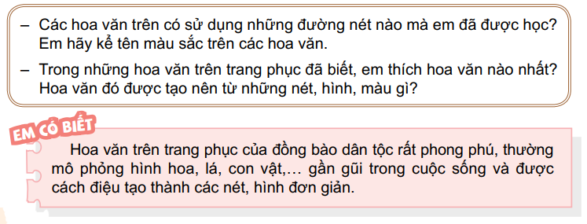

Slide 17
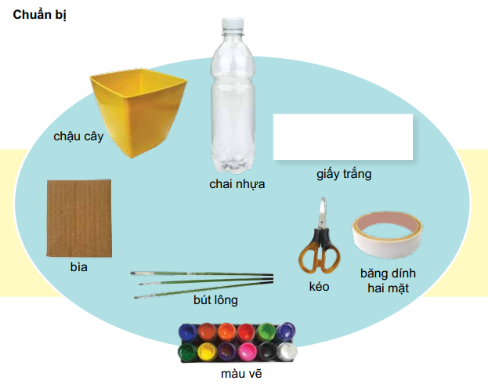

Slide 18
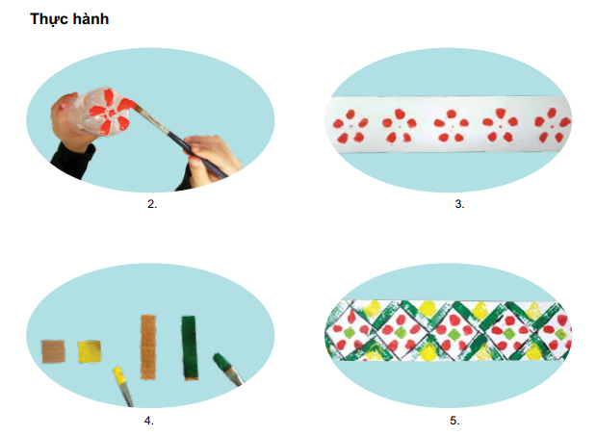

Slide 19
